Slide 1
Pac-man
Выполнили Ряхин Тимофей и Курбангалеева Айрина
Лицей Академии Яндекс,
Площадка Гимназия 64

Slide 2
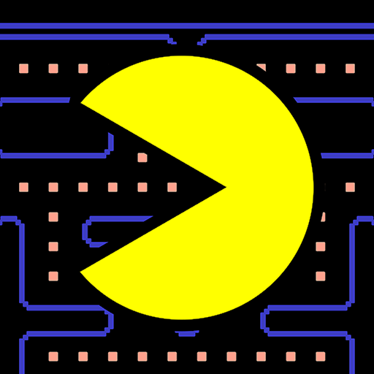
Введение
Pac-Man — аркадная видеоигра, разработанная японской компанией Namco и вышедшая в 1980 году. Задача игрока — управляя Пакманом, съесть все точки в лабиринте, избегая встречи с привидениями, которые гоняются за героем. С повышением уровня игры изменяется только её сложность, архитектура лабиринта остаётся идентичной.

Slide 3
Инструкция игры
Для старта игры нажмите пробел.
По ходу игры пробел также будет отвечать за кнопку паузы
Управление по игровому полю осуществляется стрелками на клавиатуре.
Небольшой совет: при желании повернуть лучше нажимать на стрелку немного заранее, иначе можно проскочить поворот. А ведь от этого зависит результат игры
Старайтесь избегать призраков, они будут за вами гнаться.
Всего у вас 5 жизней, игра переходит на следующий уровень, когда вы съели все точки на поле.
На поле есть таблетки (жирная точка). Съедая такую таблетку, все призраки для вас становятся абсолютно безобидными, и за каждого такого съеденного призрака вам начисляются дополнительные очки. Но будьте осторожнее, эффект недолгий, призрак может стать опасным прямо перед вами (◕‿◕)
На карте иногда могут появляться фрукты. Они дают дополнительные очки, так что постарайся их тоже собирать ;)
Игра заканчивается в тот момент, когда заканчивается количество жизней. После чего вам будет предложено начать заново.

Slide 4
Классы
Класс Пакман
Класс Призраки
Класс Фруктики
Класс Анимация
Класс Пауза
Class Pacman(Entity)
Class Ghost(Entity)
Class Fruit(Entity)
Class Animator(object)
Class Pause(object)

Slide 5


01
Пакман
Персонаж

Slide 6
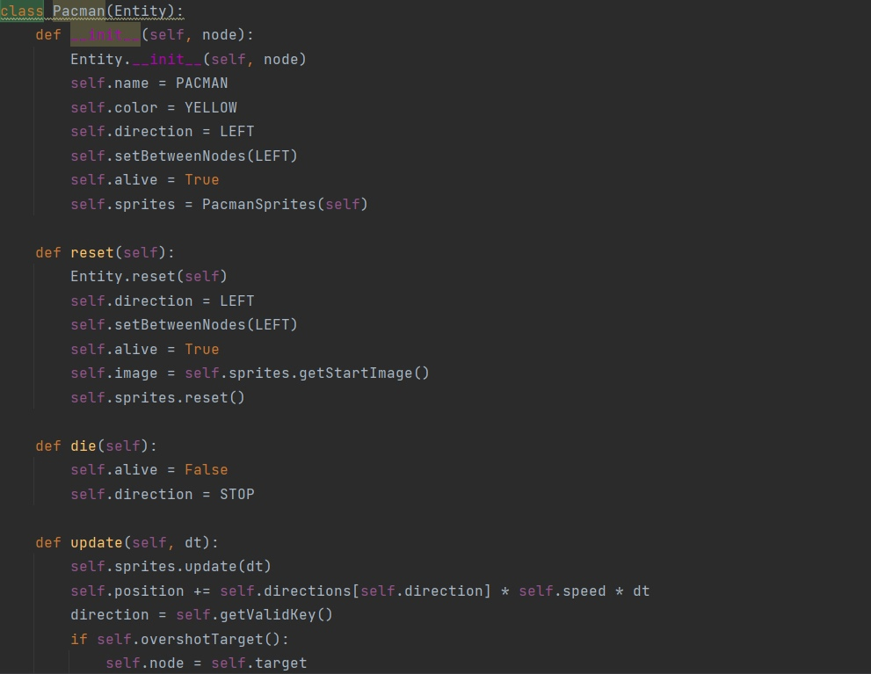
Код класса пакмана

Slide 7
02
Призраки
Мобы

Slide 8
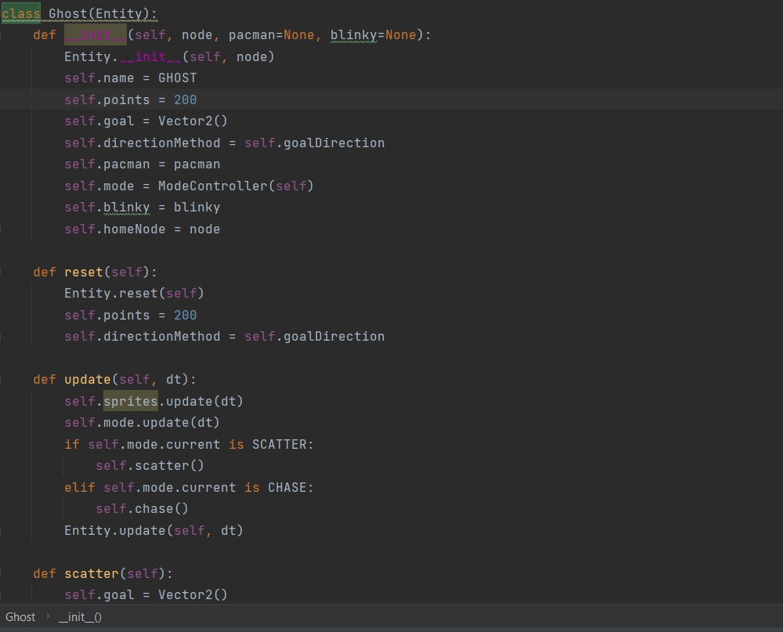
Код класса призраков

Slide 9
Вывод Мы воссоздали аркадную игрy Pac-man. Научились работать с библиотекой pygame, чтобы делать игры на питоне. Игра вышла очень крутая и мы надеемся что вам понравится!!!

